Slide 1
Hipersensibilidades
Prof. Dr. Jean Pierre Schatzmann Peron
Laboratório de Interações Neuroimunes
ICB IV - USP

Slide 2
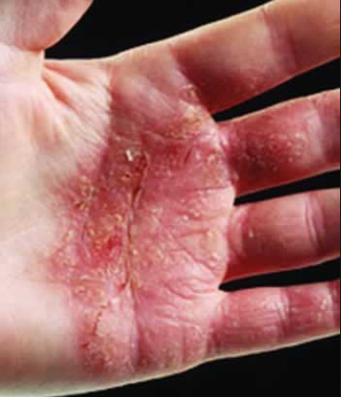
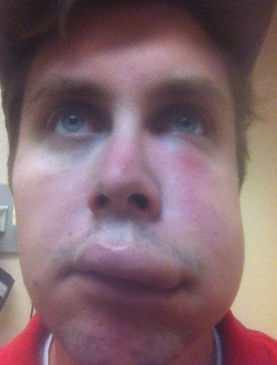
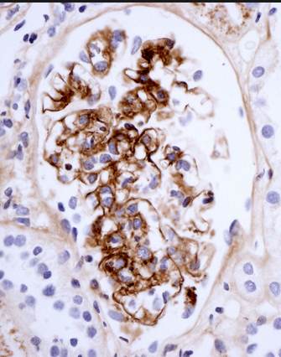
Reações de Hipersensibilidades

Slide 3
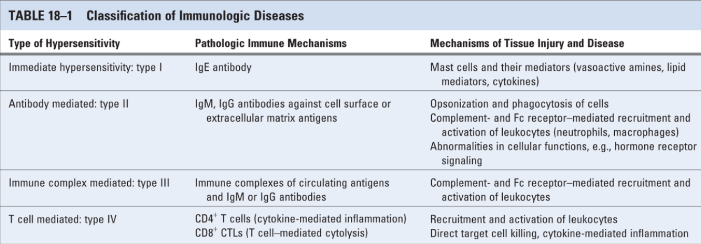

Slide 4
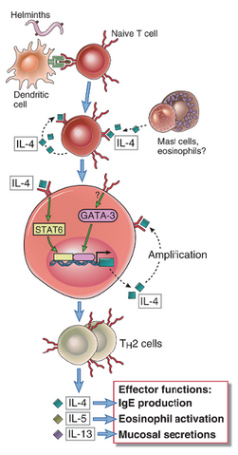
Resposta Th2
Agentes Extra-celulares ou Vermes
Ativação de fatores eliminadores
Anticorpos OPSONISANTES ou IgE anafilática
Ativação de vias do Complemento
Desgranulação de Eosinófilos e Granulócitos
Citocinas principais
IL-4, IL-5 e IL-13

Slide 5
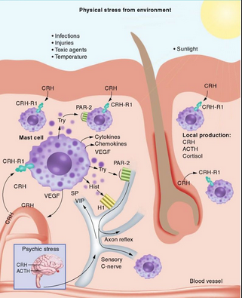
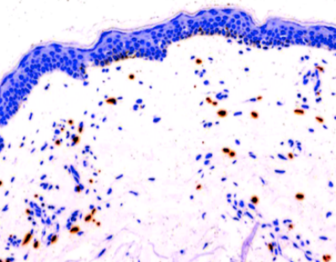
Mastócitos da Pele

Slide 6
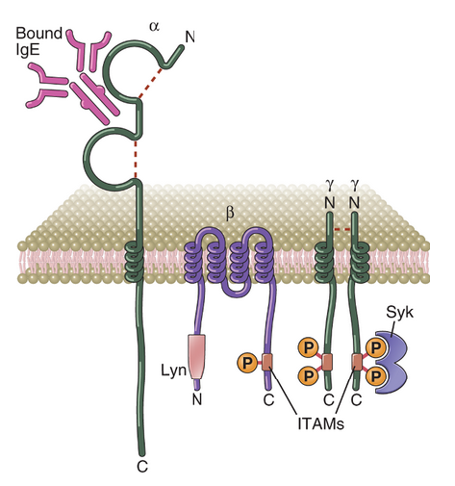
FcεRI
São Os Ùnicos Capazes
De Ligar Igs Não Complexadas
Ao Antígeno

Slide 7
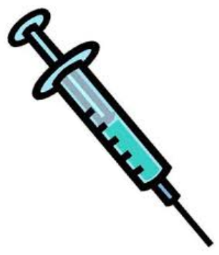
Em Indivíduos Atópicos os Mastócitos Estão Sensibiliados por IgE

Slide 8
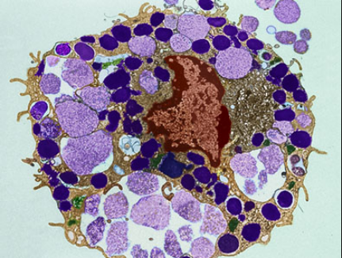
Mastócitos Desgranulados

Slide 9
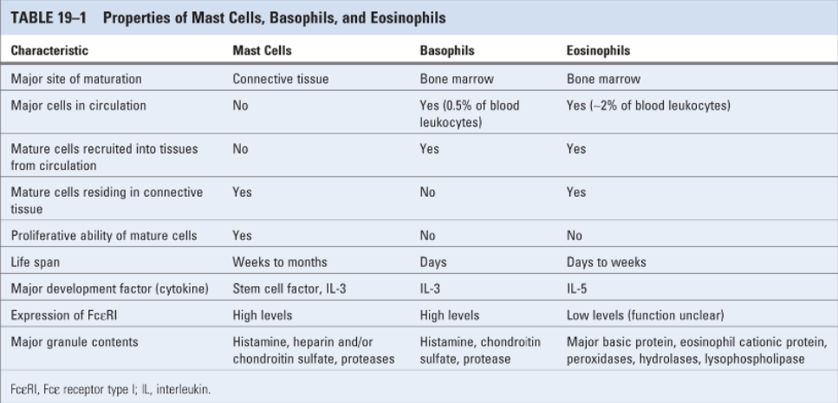

Slide 10
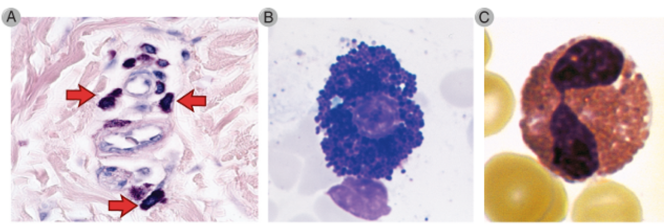

Slide 11
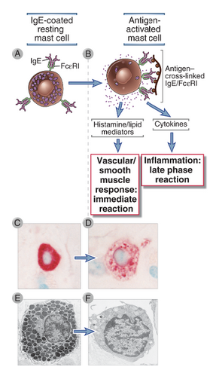
Desgranulação
Liberação de Mediadores Vasoativos
Presentes nos Grânulos
Histamina
Serotonina
TNF-α
Mediadores Lipídicos
Leucotrienos
Prostaglandinas
Tromboxanas
Síntese de Citocinas
Transcrição Gênica

Slide 12
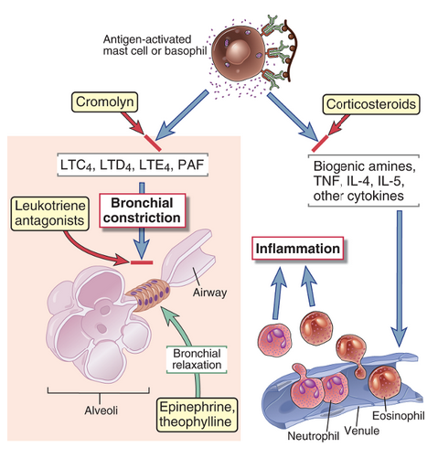
Fisiopatologia da
ASMA
Mastócitos
Pulmonares
Mucocosa Nasal
(Rinite)
Sensibilizados
Com IgE
Mediadores
PGE
LTs
Histamina
Serotonina
ATP

Slide 13
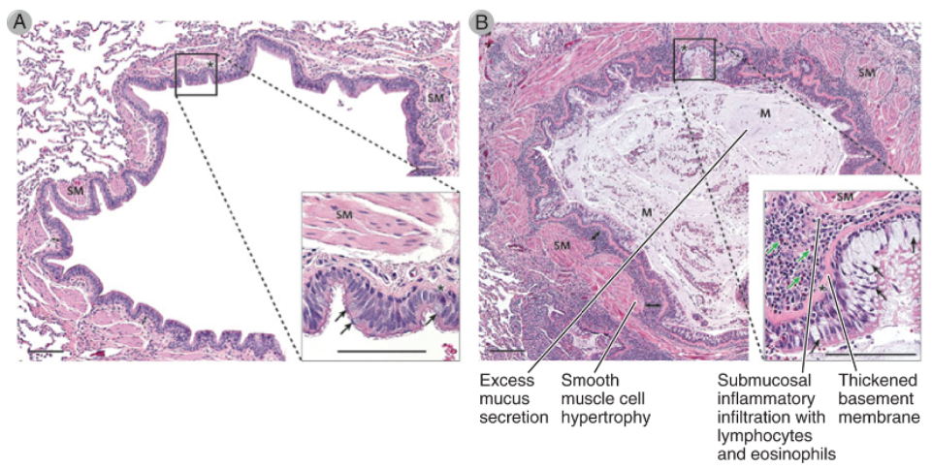
Controle
Asma

Slide 14
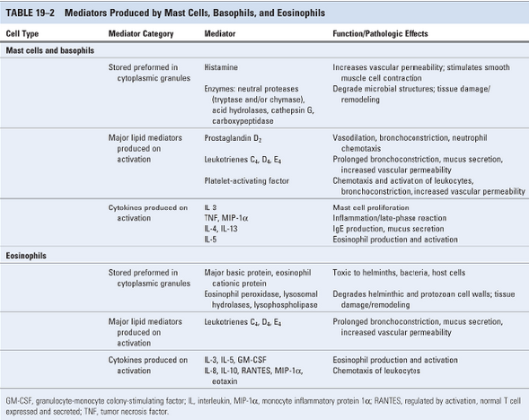

Slide 16
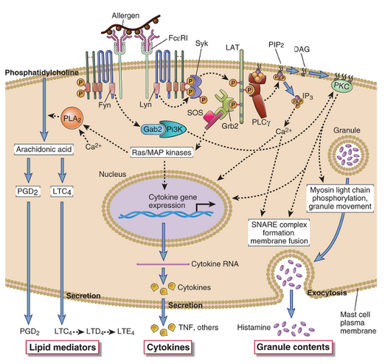
Vias de Sinalização na Desgranulação de Mastócitos

Slide 17
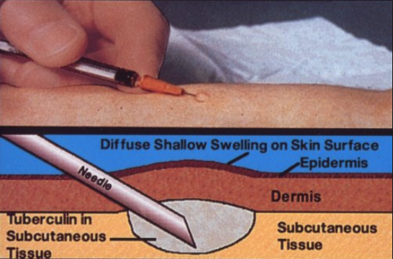
Teste Intra-dérmico

Slide 18
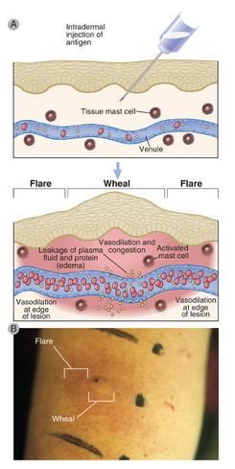
IMPORTANTE
A REAÇÃO DE DESGRANULAÇÃO
DE MASTÓCITOS É UMA REAÇÃO
IMEDIATA
DIFERENTE DO PPD
(hipersensibilidade tipo IV)
LEITURA
48-72 HORAS
Natureza Ag Importa
Alérgenos

Slide 19
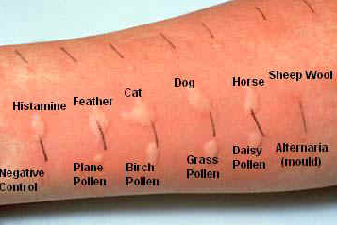
Prick Test

Slide 20
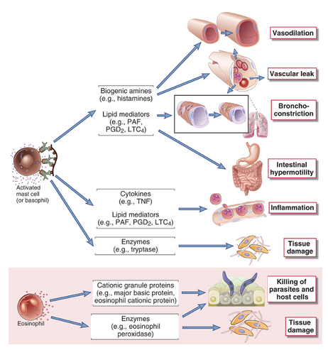
Resposta Biológica

Slide 21
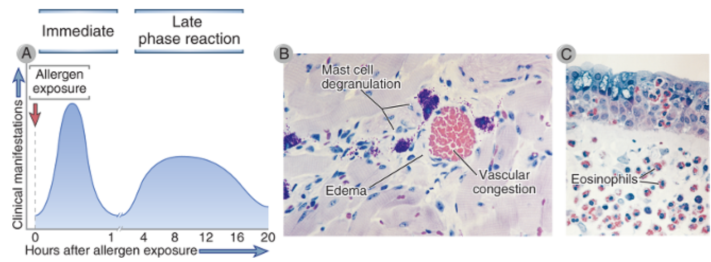
Fase Tardia

Slide 23
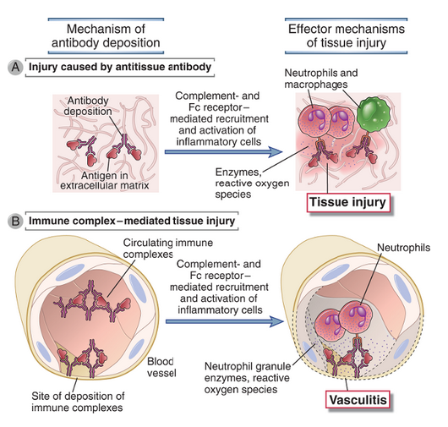
Anticorpos
Contra Antígenos Presentes
Na Membrana Celular
Auto-anticorpos
Fator Rh
Fator Extrínseco Intestinos
Colágeno
Insulina
mGLUR
Ags exógenos
Medicamentos
Gravidade da doença se relaciona:
Abundância Ag
Disponibilidade Ag
Tecido
Acometido

Slide 24
Tudo bem, já entendi essa história de Ag na membrana + Auto-anticorpo...
Mas quais os mecanismos imunes
Envolvidos no estabelecimento
Das lesões?
Efetores os Mecanismos São !

Slide 25
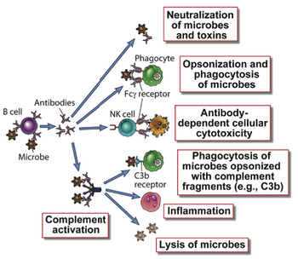
Mecanismos Efetores
Da
Resposta Imune Humoral

Slide 26
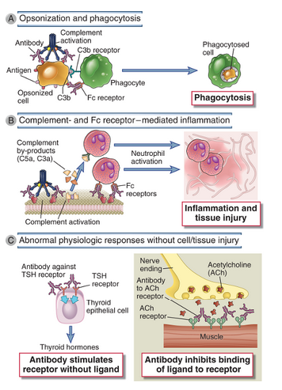

Slide 27
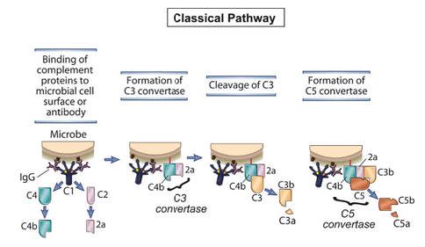

Slide 28
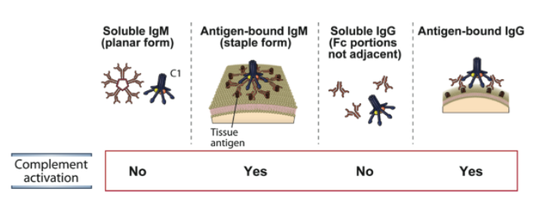
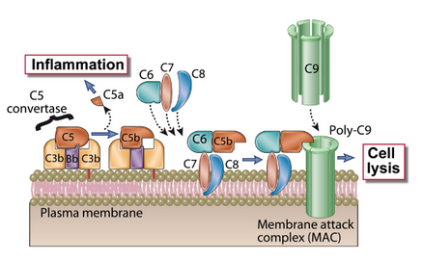
Inflamação Local
Inicia-se
Lise Celular
Extravazamento
De Conteúdo
Citoplasmático

Slide 29
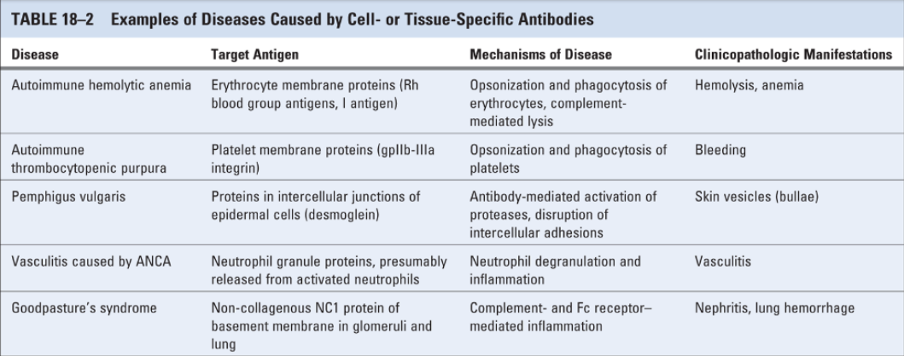

Slide 30
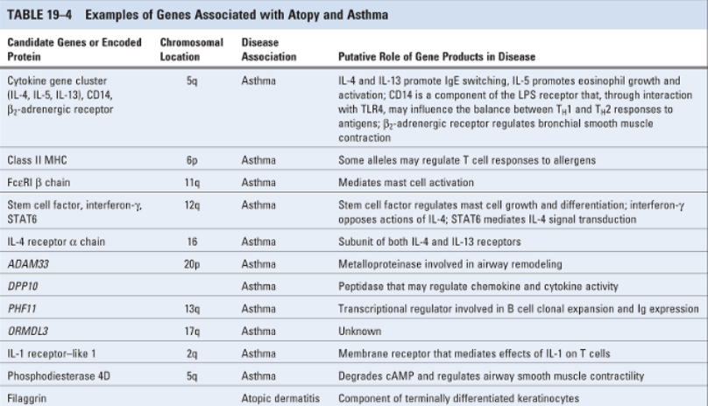

Slide 32
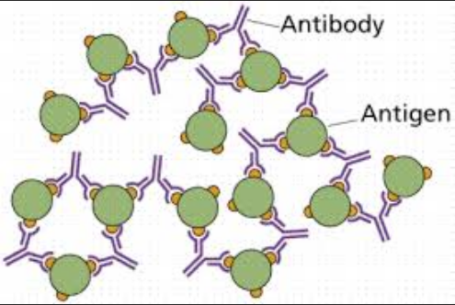
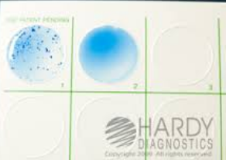
Imunocomplexo
Detecção de E coli

Slide 33
Anticorpos
Contra Antígenos Solúveis
Auto-anticorpos
Mioglobina
DNA
Histonas
Ags exógenos
Medicamentos
Gravidade da doença se relaciona:
Abundância Ag
Tecido
Acometido
Rins
Articulações

Slide 34
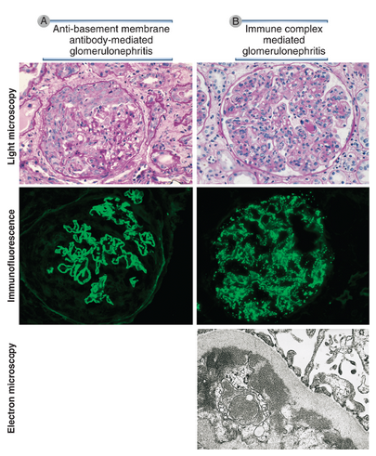
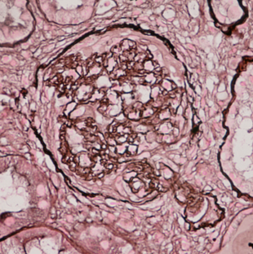
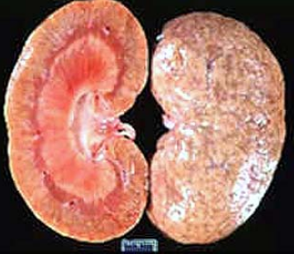
Deposição de Imunocomplexo
Nos Rins

Slide 35
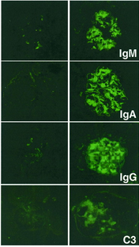
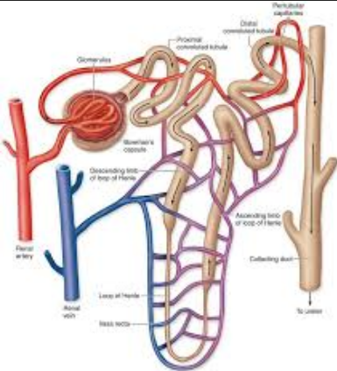
Imunocomplexo
IgM
IgA
IgG
Complemento

Slide 36
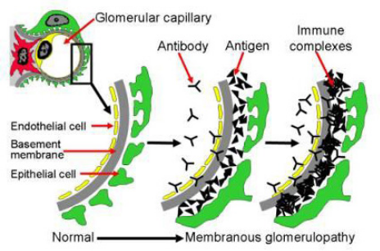

Slide 38
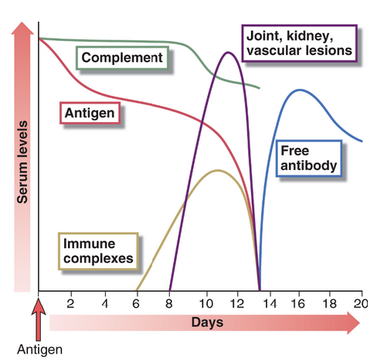

Slide 39
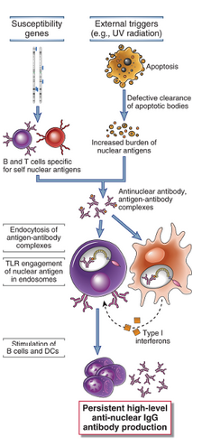
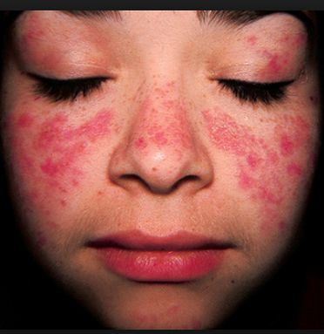
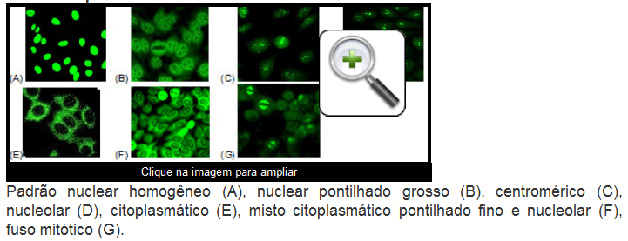
Lupus Eritematoso Sistêmico

Slide 40
Anticorpos Anti-DNA, Anti-Histona Fatores Anti-núcleo

Slide 41
Hipersensibilidade Celular
Hipersensibilidade Tipo IV
Mediada por células – Linfócitos T CD4 e CD8
Dependente da apresentação de antígeno
Teste de DTH – Delayed Type Hyperresponsiveness
Comum nas autoimunidades

Slide 43
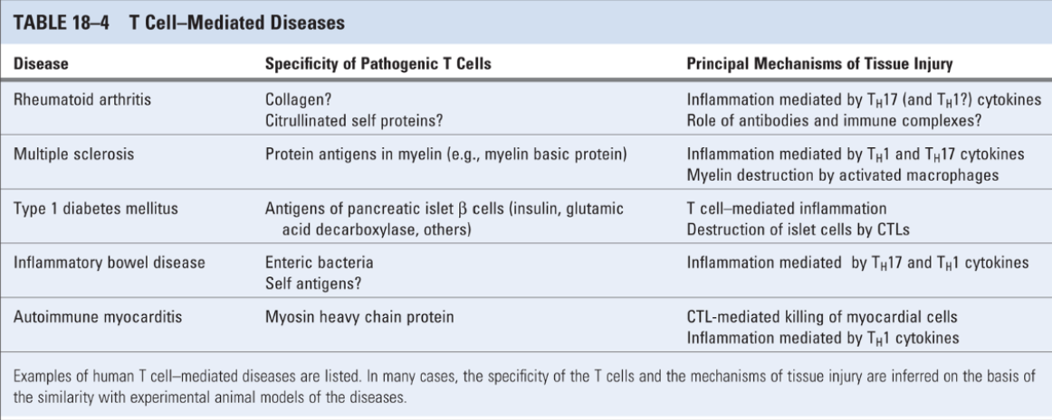

Slide 44
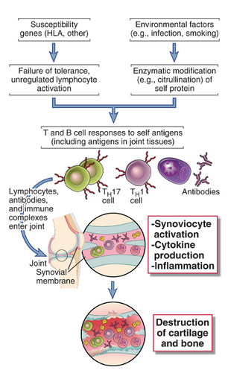
Tipo IV
Antígenos Protéicos
Apresentados
aos Linfócitos T
Th1
Th17

Slide 45
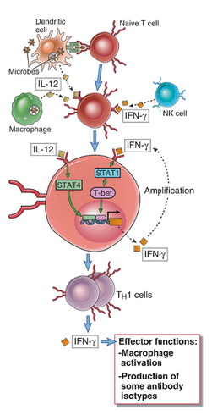
Resposta Th1
Agentes Intra-celulares
Ativação da Capacidade
Fagocítica e de Degradação
Intracelular
Macrófagos Inflamatórios
M1
Anticorpos Neutralizantes
Células NK
Citocinas principais
IL-1, IL-8, IL-18
IL-12, TNF-α, IFN-γ

Slide 46
Linfócitos Th17

Slide 47
Lise Mediada por CD8

Slide 48
Lise Mediada por Granzimas e Perforinas

Slide 49
Lise Mediada por FAZ-FASL

Slide 50
Ativação da Imunidade Inata

Slide 51
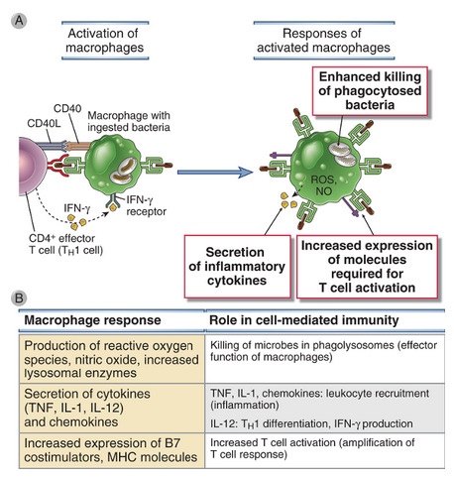

Slide 52
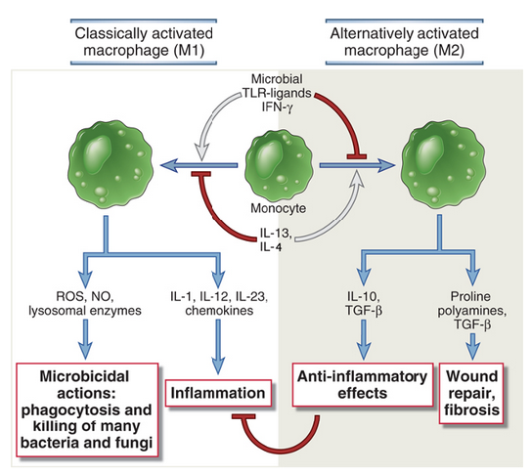

Slide 53
Então estarão presentes todos os mecanismos da resposta
Imune celular ?
Correto vc está !
Contato Prévio
Imunizações!
Memória Imunológica

Slide 54
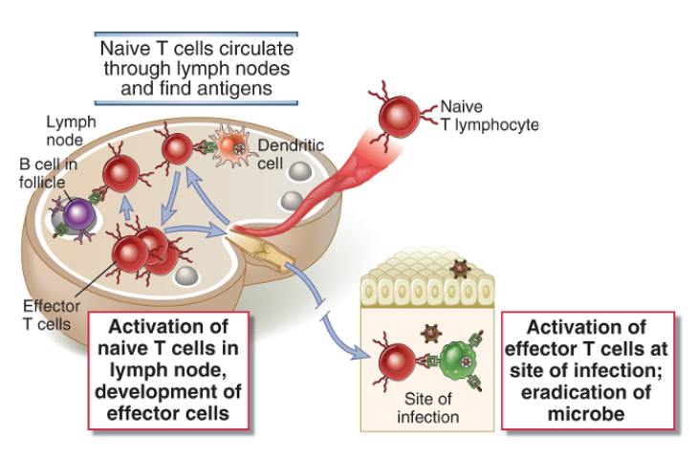

Slide 55
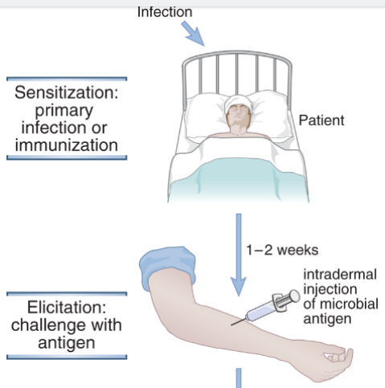
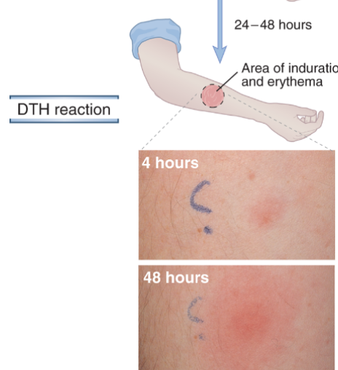
DTH – Delayed Type Hyperresponsiveness

Slide 56
Infiltrado Linfomonocítico
Citocinas Quimiocinas Mediadores Lipídicos Metaloproteinases

Slide 57
Formação de Granuloma

Slide 58
Abordagens Terapêuticas
CD20 Linfócitos B
CD52 Linfócitos T e B

